Slide 1
שיעור 5 - CPU Scheduling

Slide 2
WhatsApp Experiment
למחקר חישובי בהבנת התקשורת בווטסאפ אנחנו זקוקים למידע מה- whatsapp שלכם, ולמלוי שאלון קצרצר. משך הניסוי הוא כ-20 דק' והתשלום הוא 40 ש"ח. במהלך הניסוי אתם פנויים לעשות כרצונכם. אם אתם עם מכשיר טלפון עם מערכת הפעלה android, אנא ענו על השאלון הקצרצר המצורף כדי לבדוק את התאמתכם.
https://docs.google.com/forms/d/1Ohe8dPJ02MeOgg4G5IQ5vGglf_G1VKK32_1VJrs3hhg/viewform
פרטים נוספים בפנים. לבירורים נוספים ניתן לפנות במייל: adielcahana@gmail.com

Slide 3
מטרות
להציג את נושא ה- CPU scheduling שהוא הבסיס למערכות הפעלה מבוססות multiprogramming
לתאר אלגוריתמי CPU-scheduling מגוונים
לדון בקריטריוני הערכה אשר ישמשו לבחירת אלגוריתם CPU-scheduling למערכת
נושאים:
קונספטים בסיסיים
קריטריונים ל- scheduling
אלגוריתמי scheduling
Schedulingעל מערכות multi-processor
דוגמאות ממערכות הפעלה ספציפיות
הערכת אלגוריתמי scheduling

Slide 4
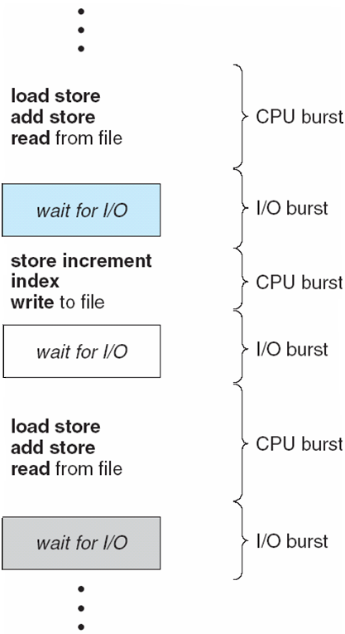
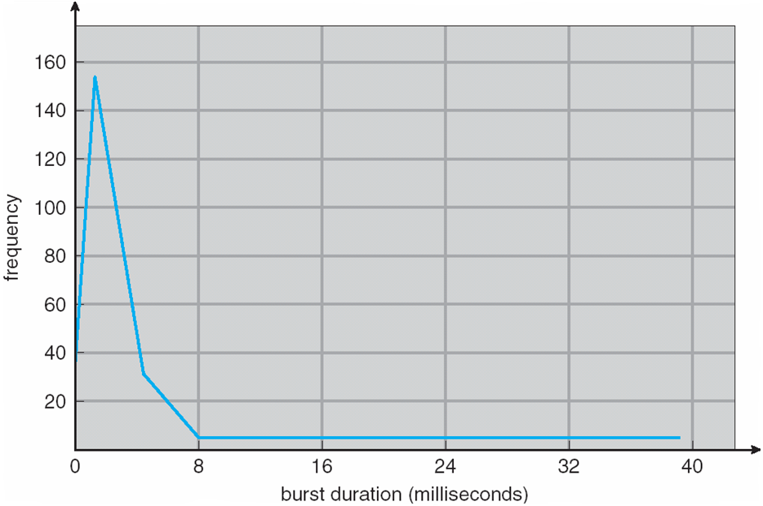
Basic Concepts
מחזור החיים של תהליך בנוי מרצף של מעברים בין CPU execution ו- I/O wait
תמיד מתחיל ב- cpu burst
תמיד מסיים ב- cpu burst
נצילות מקסימלית של המעבד תושג באמצעות multi-programming
חולקים את המעבד בין מספר תהליכים
תהליך שעובר למצב waitingיפנה את מקומו על המעבד

Slide 5
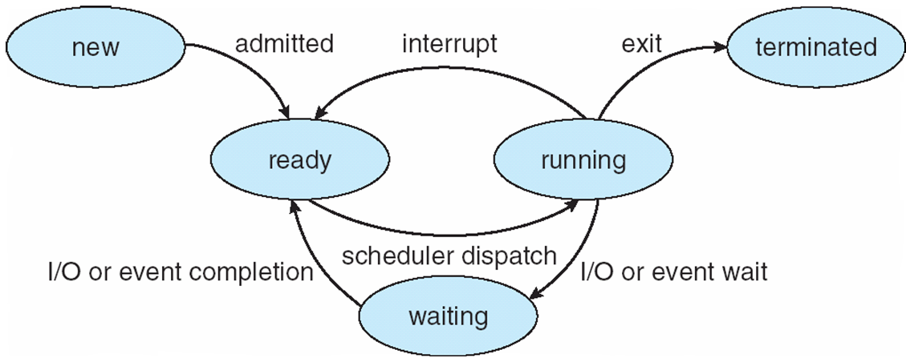
CPU Scheduler (short term)
בוחר מבין התהליכים אשר נמצאים ב- ready queue (במצב ready ובזיכרון) את התהליך אשר יקבל את המעבד
אירועים בהם יש טעם להפעיל את ה- CPU scheduler:
כאשר תהליך עובר ממצב running ל- waiting
כאשר תהליך עובר ממצב running ל- ready
כאשר תהליך עובר ממצב waiting ל- ready
כאשר תהליך מסיים את פעולתו (terminates)
כאשר ה- scheduler פועל רק באירועים מהסוג הראשון והרביעי אנו אומרים שה- scheduling הוא nonpreemptive
ברגע שהמעבד הוקצה לתהליך כלשהו, התהליך ירוץ ויחזיק במעבד עד שיסיים או שיעבור למצב waiting

Slide 6
Dispatcher
מבצע את החלטות ה- scheduler – מעביר את השליטה למעבד לתהליך שנבחר; הפעולה כוללת:
switching context
switching to user mode
jumping to the proper location in the user program to restart that program
הזמן שלוקח ל- dispatcher לבצע את ההחלפה (לעצור את התהליך שרץ על גבי המעבד ולהפעיל במקומו תהליך אחר) נקרא Dispatch latency

Slide 7
קריטריוני Scheduling
CPU utilization – keep the CPU as busy as possible (40-90%)
Throughput – # of processes that complete their execution per time unit
Turnaround time – amount of time to execute a particular process, includes:
Time spent waiting to get into memory
Waiting in the ready queue
Executing on CPU
Doing I/O
Waiting time – amount of time a process has been waiting in the ready queue (this is the only time affected by the scheduling algorithm)
Response time – amount of time it takes from when a request was submitted until the first response is produced, not output (for time-sharing environment)

Slide 8
Scheduling Algorithm Optimization Criteria
Max CPU utilization
Max throughput
Min turnaround time
Min waiting time
Min response time
More complex - minmax
For interactive systems – minimize the variance in the response time

Slide 9
First-Come, First-Served (FCFS) Scheduling
The simplest to implement!
Process Burst Time
P₁ 24
P₂ 3
P₃ 3
Suppose that the processes arrive in the order: P₁ , P₂ , P₃ The Gantt Chart for the schedule is:
Waiting time for P₁ = 0; P₂ = 24; P₃ = 27
Average waiting time: (0 + 24 + 27)/3 = 17
P₁
P₂
P₃
0
24
27
30

Slide 10
FCFS Scheduling (Cont)
Suppose that the processes arrive in the order
P₂ , P₃ , P₁
The Gantt chart for the schedule is:
Waiting time for P₁ = 6; P₂ = 0; P₃ = 3
Average waiting time: (6 + 0 + 3)/3 = 3
Much better than previous case
Convoy effect short process behind long process -> lower device utilization
FCFS is nonpreemptive
P₂
P₃
P₁
0
3
6
30

Slide 11
Shortest-Job-First (SJF) Scheduling
בוחר את התהליך אשר אורך ה- cpu burst הבא שלו הוא המינימלי
שתי סכמות למימוש:
Nonpreemptive – ברגע שמשובץ תהליך על המעבד, לא ניתן לעשות לו preemption עד שהוא משלים את ה- CPU burst הנוכחי שלו
Preemptive – אם מגיע תהליך חדש עם CPU burst קצר יותר מה- burst שנשאר להרצה עבור התהליך שמשובץ על המעבד, אזי יבוצע preemption לתהליך הקיים ובמקומו ישובץ התהליך החדש
נקרא גם Shortest-Remaining-Time-First (SRTF)

Slide 12
Example of Non-Preemptive SJF
Process Arrival Time Burst Time
P₁ 0.0 7
P₂ 2.0 4
P₃ 4.0 1
P₄ 5.0 4
SJF (non-preemptive)
Average waiting time = (0 + 6 + 3 + 7)/4 = 4
P₁
P₃
P₂
P₄
0
3
7
8
12
16

Slide 13
Example of Preemptive SJF
Process Arrival Time Burst Time
P₁ 0.0 7
P₂ 2.0 4
P₃ 4.0 1
P₄ 5.0 4
SJF (preemptive)
Average waiting time = (9 + 1 + 0 +2)/4 = 3
P₁
P₂
P₃
P₂
P₄
P₁
0
2
4
5
7
11
16

Slide 14
SJF Insights
שם מתאים יותר לשיטה הוא “shortest-burst first”...
ה- SJF מבטיח את ה- minimum average waiting time עבור כל סט נתון של תהליכים
החלפה של תהליך ארוך בתהליך קצר שמשובץ מאוחר יותר תביא בהכרח להקטנת ה- average waiting time. למה?
הבעיה העיקרית בשיטה – הקושי להעריך את משך ה- burst הבא
ניתן לשאול את המשתמש/תהליך

Slide 15
Determining Length of Next CPU Burst
Can be done by using the length of previous CPU bursts, using exponential averaging

Slide 16
Examples of Exponential Averaging
α =0
τ_{n+1} = τ_{n}
Recent history does not count
α =1
τ_{n+1} = α t_{n}
Only the actual last CPU burst counts
If we expand the formula, we get:
τ_{n+1} = α t_{n}+(1 - α)α t_{n-1} + …
+(1 - α )^{j} α t_{n-j} + …
+(1 - α )^{n +1} τ₀
Since both α and (1 - α) are less than or equal to 1, each successive term has less weight than its predecessor

Slide 17
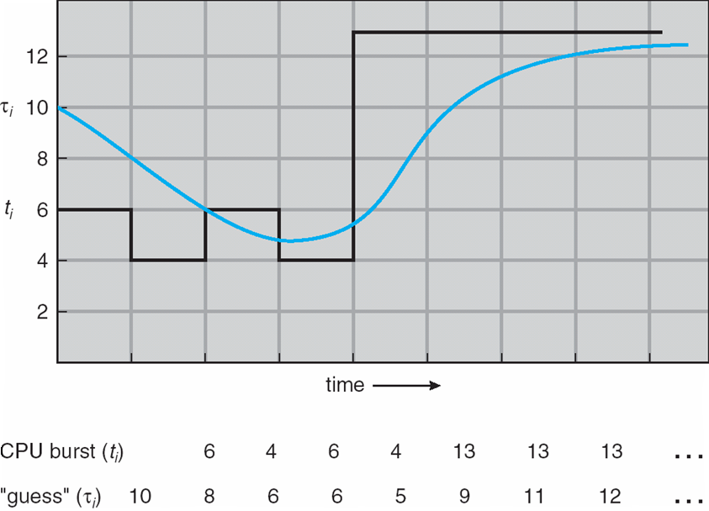
Prediction of the Length of the Next CPU Burst
α =0.5
Notes:
Alpha is 0.5

Slide 18
Priority Scheduling
לכל תהליך מצמידים מספר שמייצג את ה- priority שלו
המעבד מוקצה לתהליך עם ה- priority הגבוה ביותר (המספר הגבוה או המספר הנמוך ביותר)
תצורות אפשריות:
Preemptive
nonpreemptive
ה- SJF הוא סוג של priority scheduling שבו ה- priority הוא המשך הצפוי של ה- burst הבא
הבעיה העיקרית – Starvation
פיתרון אפשרי - Aging

Slide 19
Round Robin (RR)
שיטה המיועדת במיוחד למערכות time-sharing
כל תהליך מקבל זמן יחסית קצר (time quantum) על גבי ה- CPU, בד"כ בין 10-100 מילישניות, על פי תור.
בתום ניצול ה- time quantum במידה והתהליך לא סיים, הרצתו על גבי המעבד מופסקת (preempted) והוא מועבר לסוף התור
במידה וב- ready queue יש n תהליכים, וה- time quantum הוא q אזי מובטח לנו כי כל תהליך יקבל 1/n מזמן המעבד באינטרוולים רצופים של q יחידות זמן ואף תהליך לא ימתין יותר מ- (n-1)q יחידות זמן
ביצועים:
q large ⇒ FIFO
q small ⇒ q must be large with respect to context switch, otherwise overhead is too high

Slide 20
Example of RR with Time Quantum = 20
Process Burst Time
P₁ 53
P₂ 17
P₃ 68
P₄ 24
The Gantt chart is:
Typically, higher average turnaround than SJF, but better response
53
17
68
24
33
17
68
24
33
0
68
24
33
0
48
24
33
0
48
4
13
0
48
4
13
0
28
4
13
0
28
0
0
0
28
0
0
0
8
0
0
0
0
0
P₁
P₂
P₃
P₄
P₁
P₃
P₄
P₁
P₃
P₃
0
20
37
57
77
97
117
121
134
154
162

Slide 21
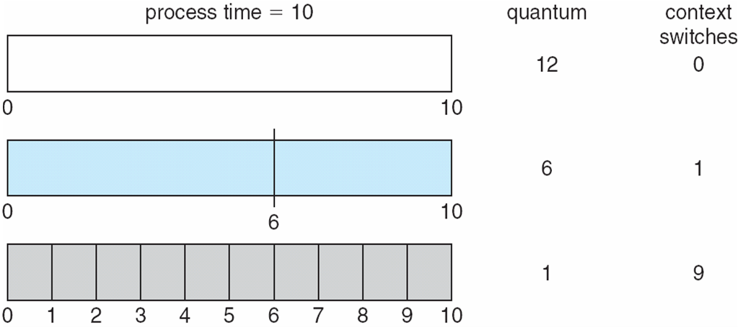
Time Quantum and Context Switch Time
Performance of RR depends on the size of the time quantum:

Slide 22
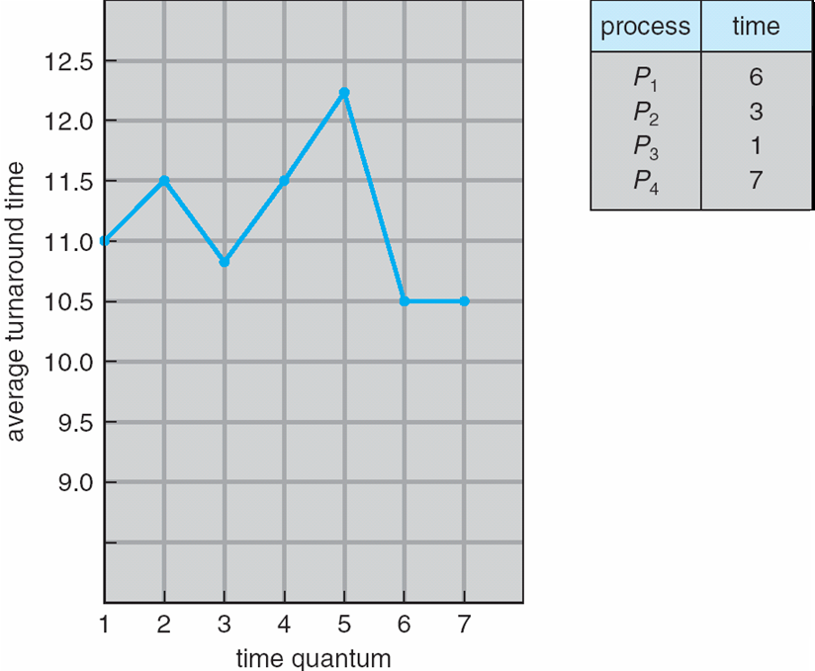
Turnaround Time Varies With The Time Quantum
1 5 10
1: 12341241241414144
2: 11223441124411444
3: 11122234441114444

Slide 23
Multilevel Queue
חלוקת ה- ready queue למספר תורים נפרדים
לדוגמא, תור של תהליכי foreground (אינטראקטיביים) ו- background (batch)
לכל תור אלגוריתם scheduling משלו (לא בהכרח זהים):
לדוגמא, תור של תהליכי foreground מבוסס RR ו- background מבוסס FCFS
ה- scheduling מבוצע בין התורים, למשל:
Fixed priority scheduling – תמיד נעדיף לשרת תהליך מה- foreground
Time slice – כל תור יקבל כמות מסוימת של זמן מעבד שאותה יוכל לחלק בין התהליכים בתור, לדוגמה:
80% מהזמן ל- foreground ב- RR
20% מהזמן ל- background ב- FCFS

Slide 24
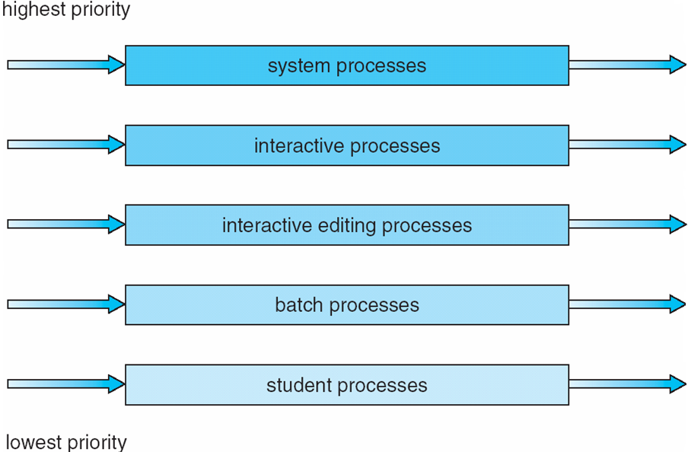
Multilevel Queue Scheduling
In this example every queue has full priority over lower-level queues (guaranteed with preemptive scheduling)

Slide 25
Multilevel Feedback Queue
הרעיון – הפרדת התהליכים על-פי מאפייני ה- CPU bursts שלהם
תהליך יכול לעבור בין מגוון התורים (בצורה זו ניתן גם לתמוך ב- aging)
ה- Multilevel-feedback-queue scheduler מוגדר לפי הפרמטרים הבאים:
number of queues
scheduling algorithms for each queue
method used to determine when to upgrade a process to a higher priority queue
method used to determine when to demote a process to a lower priority queue
method used to determine which queue a process will enter when that process needs service

Slide 26
Example of Multilevel Feedback Queue
Three queues:
Q₀ – RR with time quantum 8 milliseconds
Q₁ – RR time quantum 16 milliseconds
Q₂ – FCFS
Scheduling
A new job enters queue Q₀. When it gains CPU, job receives 8 milliseconds. If it does not finish in 8 milliseconds, job is moved to queue Q₁.
At Q₁ it receives 16 additional milliseconds. If it still does not complete, it is preempted and moved to queue Q₂.

Slide 27
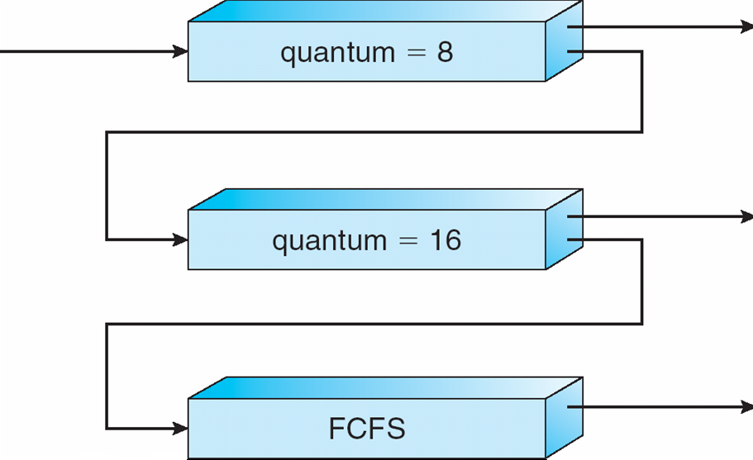
Multilevel Feedback Queues
Gets CPU time only if queue 0 is empty
Gets CPU time only if queue 1 is empty

Slide 28
Relations
What (if any) relation holds between the following pairs of sets of algorithms?
Priority and SJF -> The shortest job has the highest priority
Multilevel feedback queues and FCFS -> The lowest level of MLFQ is FCFS.
Priority and FCFS -> FCFS gives the highest priority to the job having been in existence the longest.

Slide 29
Multiple-Processor Scheduling
ה- CPU scheduling הופך להיות יותר מסובך כאשר קיימים במערכת המחשב מספר מעבדים
במקרה זה אנו מבחינים בין שני מצבים:
Asymmetric multiprocessing – כאשר רק מעבד אחד פונה ל- data structures הקשורים בתזמון ומנהל את התזמון
Symmetric multiprocessing (SMP) – כאשר כל מעבד מתזמן לעצמו (כל המעבדים ניגשים ל- ready queue משותף או שלכל מעבד מנוהל ready queue משלו)
Processor affinity – לתהליך יכול להיות affinity למעבד עליו הוא כרגע רץ (הסיבה העיקריות לקיום ה- affinity – על מנת להימנע מ- caching re-population); מערכת ההפעלה תומכת בבקשת ה- affinity בשתי צורות:
soft affinity – no guarantee that the same processor is used
hard affinity – a process can specify that it doesn’t want to migrate to other processes while running

Slide 30
Real-Time Scheduling
מערכות Hard real-time – מאפשרות להשלים משימה קריטית בתוך פרק זמן מוגדר מראש:
ה- process מבקש לקבל זמן מעבד עד ל- deadline מסוים
ה- scheduler מבטיח את קיום הבקשה (resource reservation) או דוחה אותה
מערכות Soft real-time computing – תהליכים קריטיים יקבלו עדיפות על-פני תהליכים "רגילים"

Slide 31
Algorithm Evaluation
Deterministic modeling – takes a particular predetermined workload and defines the performance of each algorithm for that workload
Queuing models
Simulation
Implementation

Slide 32
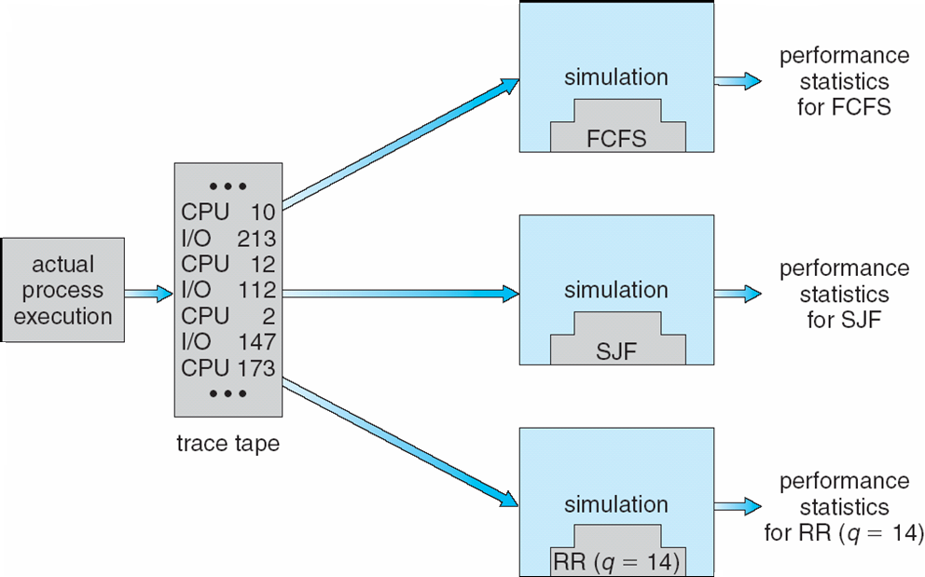
Evaluation of CPU schedulers by Simulation

Slide 33
Thread Scheduling
Distinction between user-level and kernel-level threads
Many-to-one and many-to-many models, thread library schedules user-level threads to run
Known as process-contention scope (PCS) since scheduling competition is within the process
Kernel thread scheduled onto available CPU is system-contention scope (SCS) – competition among all threads in system

Slide 34
Operating System Examples
Solaris scheduling
Windows scheduling
Linux scheduling

Slide 35
Solaris Scheduling
Default scheduling class for a process is time-sharing
Policy for time sharing assigns time slices of different slices using multi-level feedback queue
Inverse relationship between priorities and time slices (the higher the priority, the lower the time slice)
Interactive processes usually have a higher priority
CPU bounded processes – lower priority

Slide 36
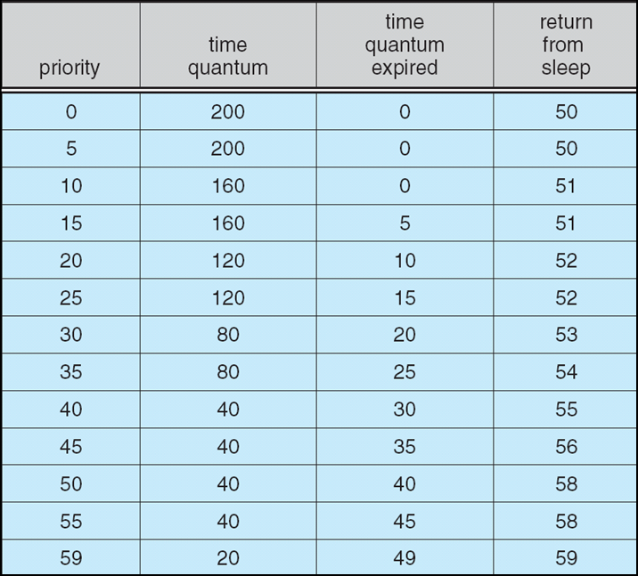
Solaris Dispatch Table (interactive threads)
60 classes of priority, higher number = higher priority
New priority when returning from I/O
New priority if entire quantum was used without blocking

Slide 37
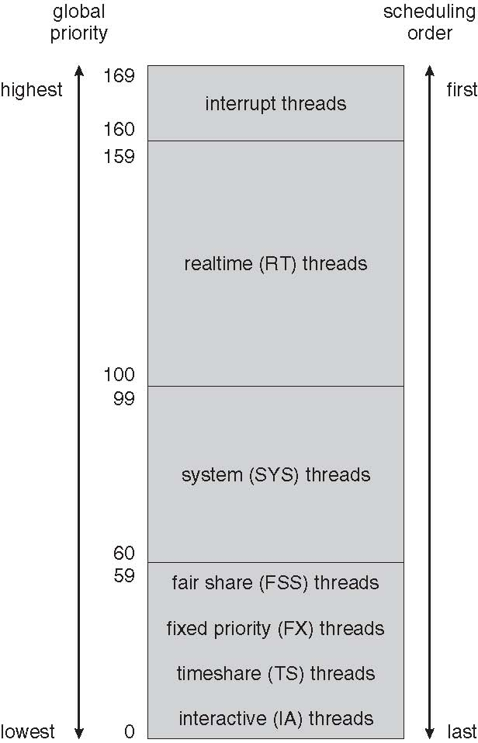
Solaris Scheduling

Slide 38
Windows Scheduling
Windows uses priority-based preemptive scheduling
Highest-priority thread runs next
Dispatcher is scheduler
Thread runs until (1) blocks, (2) uses time slice, (3) preempted by higher-priority thread
Real-time threads can preempt non-real-time
32-level priority scheme
Variable class is 1-15, real-time class is 16-31
Queue for each priority
If no run-able thread, runs idle thread

Slide 39
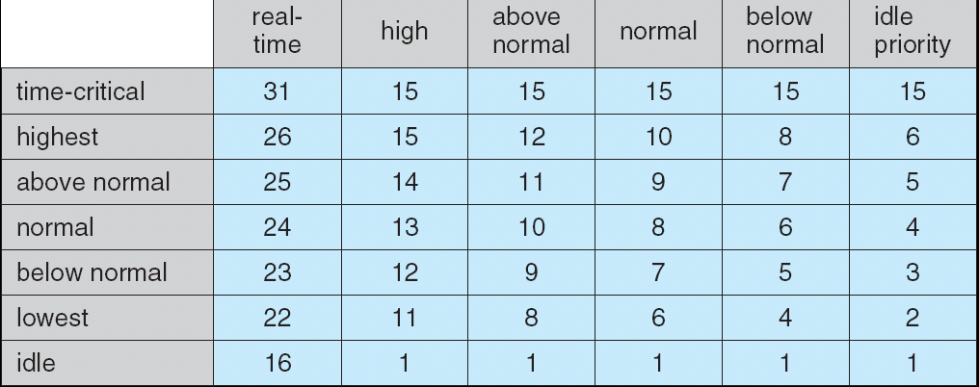
Windows Priorities
The relative priorities The priority
within a class classes
By default, the base priority is the value of the Normal relative priority for the specific class

Slide 40
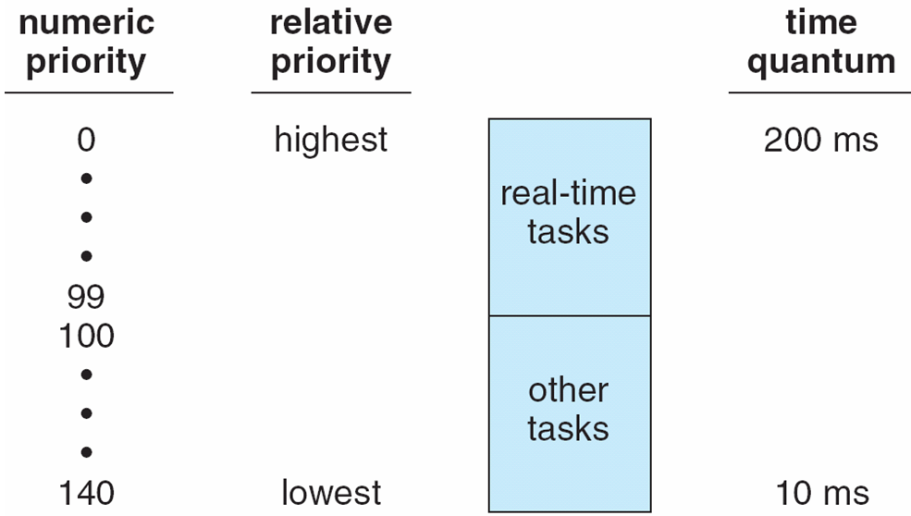
Linux Scheduling
Preemptive, priority-based algorithm
Two priority ranges: time-sharing and real-time
Real-time range from 0 to 99 and others from 100 to 140
(different from Unix and WinXP)

Slide 41
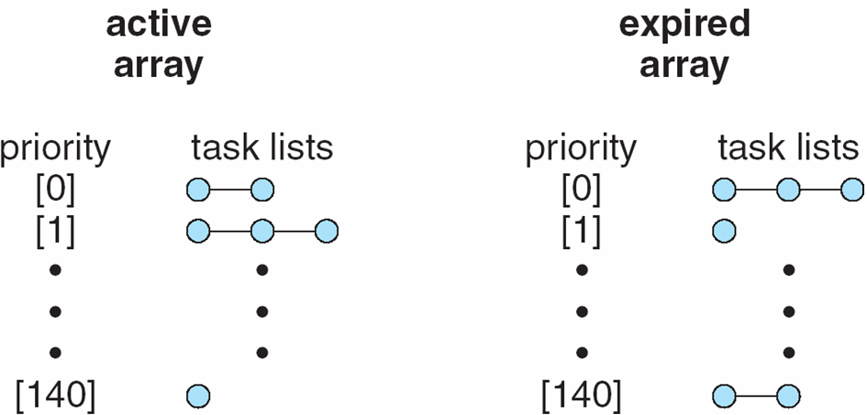
List of Tasks Indexed According to Priorities
(some time remaining in the time slice)
When active array queue becomes empty the two queues exchange roles

Slide 42
Java Thread Scheduling
JVM Uses a Preemptive, Priority-Based Scheduling Algorithm
FIFO Queue is Used if There Are Multiple Threads With the Same Priority
JVM Schedules a Thread to Run When:
The Currently Running Thread Exits the Runnable State
A Higher Priority Thread Enters the Runnable State
Programmer can use “Yield” to guarantee that another thread is selected to be run

Slide 43
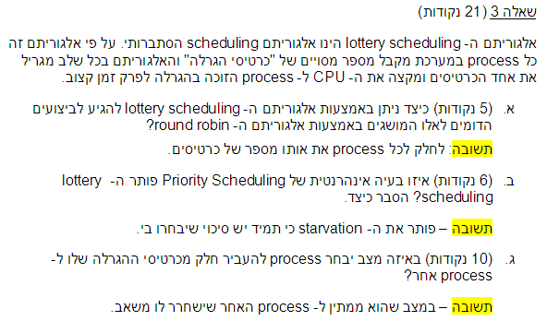

Slide 44
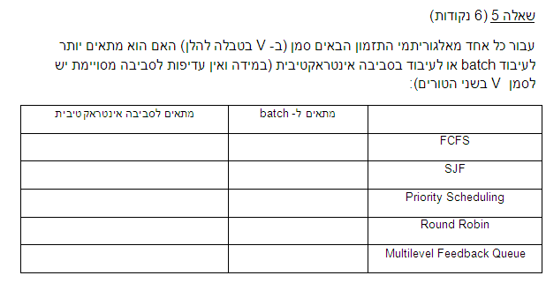
V
V
V
V
V
V
Notes:
FCFS – batch
SJF – batch (bad for interactive because might cause starvation)
Priority – interactive
RR – interactive
MFQ - both

Slide 45
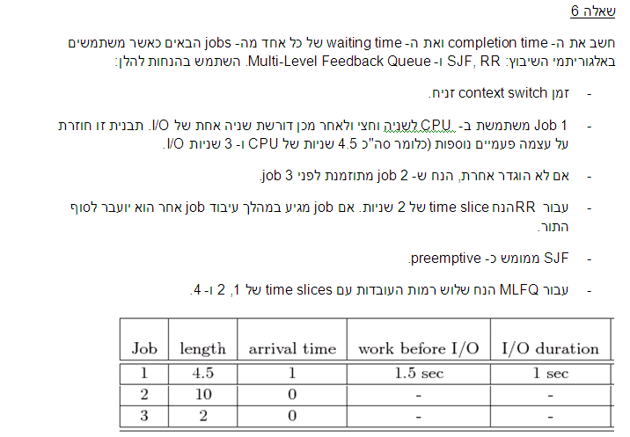

Slide 46
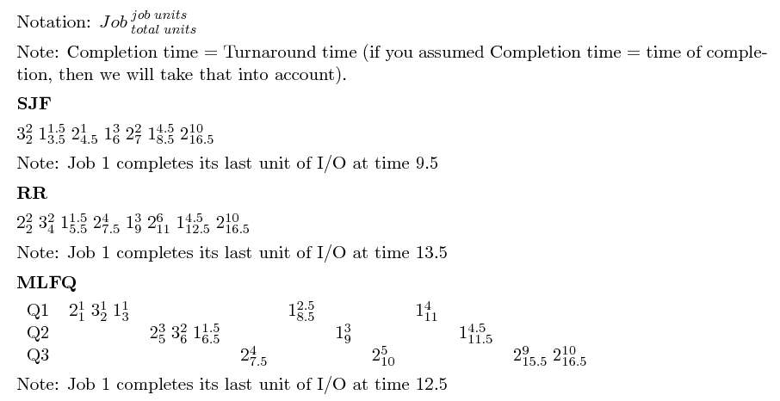
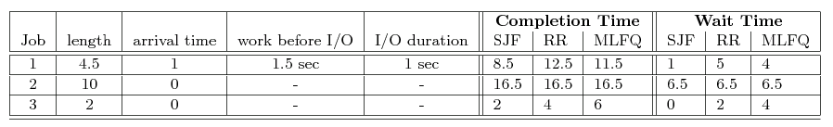

Slide 47
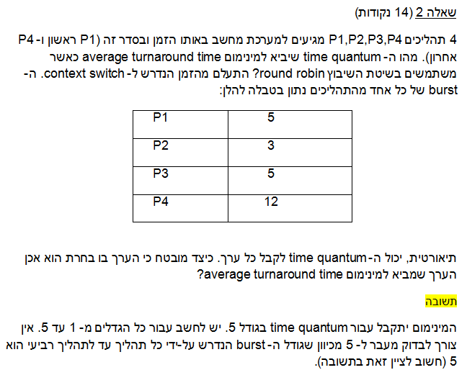

Slide 48
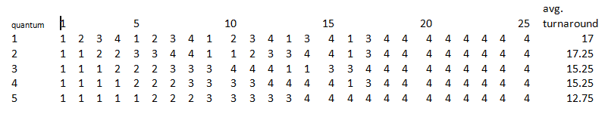

Slide 49
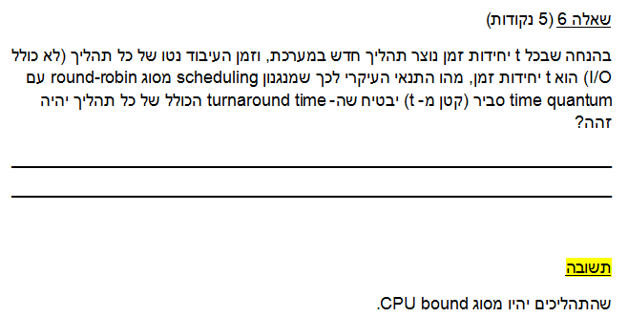

Slide 50
